Slide 1
Webinars και Οργάνωση Δράσεων Πληροφόρησης σε Θέματα Σπουδών
Βικτώρια Κασβίκη
Διοικητική Υποστήριξη – Υπεύθυνη Επικοινωνίας

Slide 2
Υπηρεσίες Πληροφόρησηςσε θέματα Σπουδών
Πληροφόρηση για τα Προγράμματα Μεταπτυχιακών Σπουδών του Ιδρύματος
Συμμετοχή σε Δράσεις Συμβουλευτικής και Επαγγελματικού Προσανατολισμού και Επιχειρηματικότητας
Συνεργασία με Σχολεία και Συμμετοχή σε εκδηλώσεις προβολής των Προγραμμάτων Σπουδών του ΕΚΠΑ σε μαθητές και γονείς
Πληροφόρηση για ενδιαφέρουσες δράσεις και εκδηλώσεις σχετικά με τον επαγγελματικό προσανατολισμό την Επιχειρηματικότητα και την σύνδεση με την αγορά εργασίας

Slide 3
Πληροφόρηση για τα Προγράμματα Μεταπτυχιακών Σπουδών του Ιδρύματος
Φοιτητές και Απόφοιτοι μας θέτουν ερωτήματα που αφορούν την επιλογή Μεταπτυχιακού Προγράμματος Σπουδών
Σε ορισμένες περιπτώσεις αναζητούν ΠΜΣ σε συγκεκριμένα θεματικά πεδία ή εξετάζουν την καταλληλότητα ενός υπάρχοντος μεταπτυχιακόύ στις δικές τους ανάγκες
Επιπροσθέτως αρκετοί απόφοιτοι ζητούν συμβουλευτική υποστήριξη για την επιλογή του κατάλληλου ΠΜΣ

Slide 4
Πληροφόρηση για τα Προγράμματα Μεταπτυχιακών Σπουδών - Ενέργειες
Καθοδηγούμε τους ενδιαφερόμενους στους διαδικτυακούς τόπους των ΠΜΣ των Τμημάτων του Πανεπιστημίου μας
01
Φέρνουμε σε επαφή τον ενδιαφερόμενο με έναν εκπρόσωπο του Τμήματος κατά προτίμηση στέλεχος του ΠΜΣ για το οποίο υφίσταται ενδιαφέρον
02
Μέλος της Ομάδας των Συμβούλων Επαγγελματικού Προσανατολισμού έρχεται σε επαφή με τον ενδιαφερόμενο για την υλοποίηση συνεδρίας
03
Follow Up: Επικοινωνούμε σε μεταγενέστερο χρόνο για να διαπιστώσουμε αν ο ενδιαφερόμενες βοηθήθηκε στην τελική του επιλογή
04

Slide 5
Συμμετοχή σε Δράσεις Συμβουλευτικής και Επαγγελματικού Προσανατολισμού και Επιχειρηματικότητας
Συμμετέχουμε σε εκδηλώσεις – εκπαιδευτικά φεστιβάλ μεγάλου βεληνεκούς που οργανώνονται από σημαντικούς δημόσιους και ιδιωτικούς
Η συμμετοχή μας μεταξύ των άλλων περιλαμβάνει:
(α) Την συμμετοχή με την ιδιότητα του υποστηρικτή
(β) Την στελέχωση πάνελ και εκδηλώσεων με ομιλητές από το ΕΚΠΑ (Μέλη ΔΕΠ, Συνεργάτες , Εμπειρογνώμονες)
(γ) Την Οργάνωση Ειδικών Εργαστηρίων – Workshops
(δ) Την Προβολή της Εκδήλωσης στη ακαδημαϊκή κοινότητα του ΕΚΠΑ

Slide 6
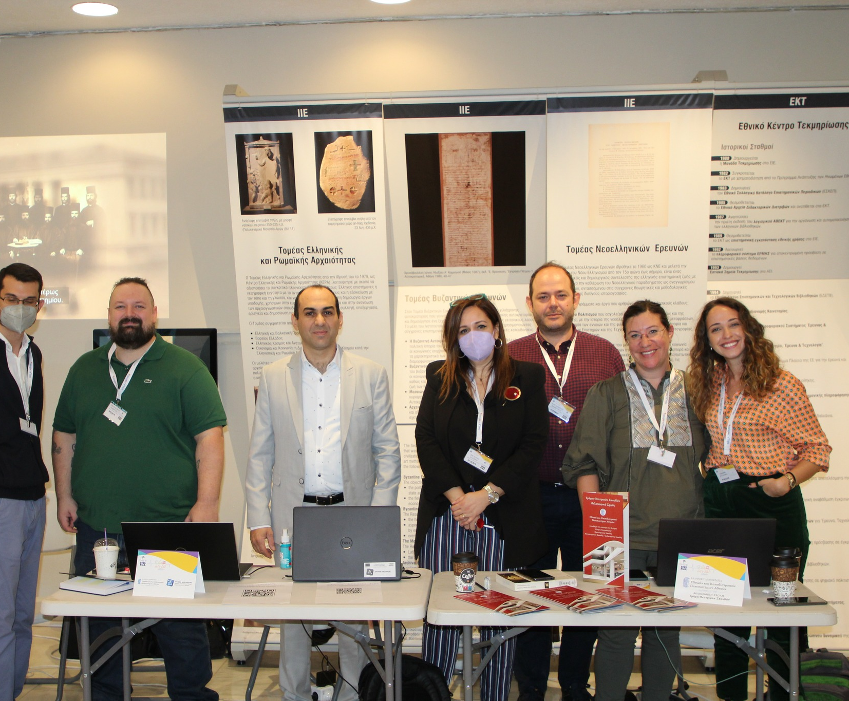
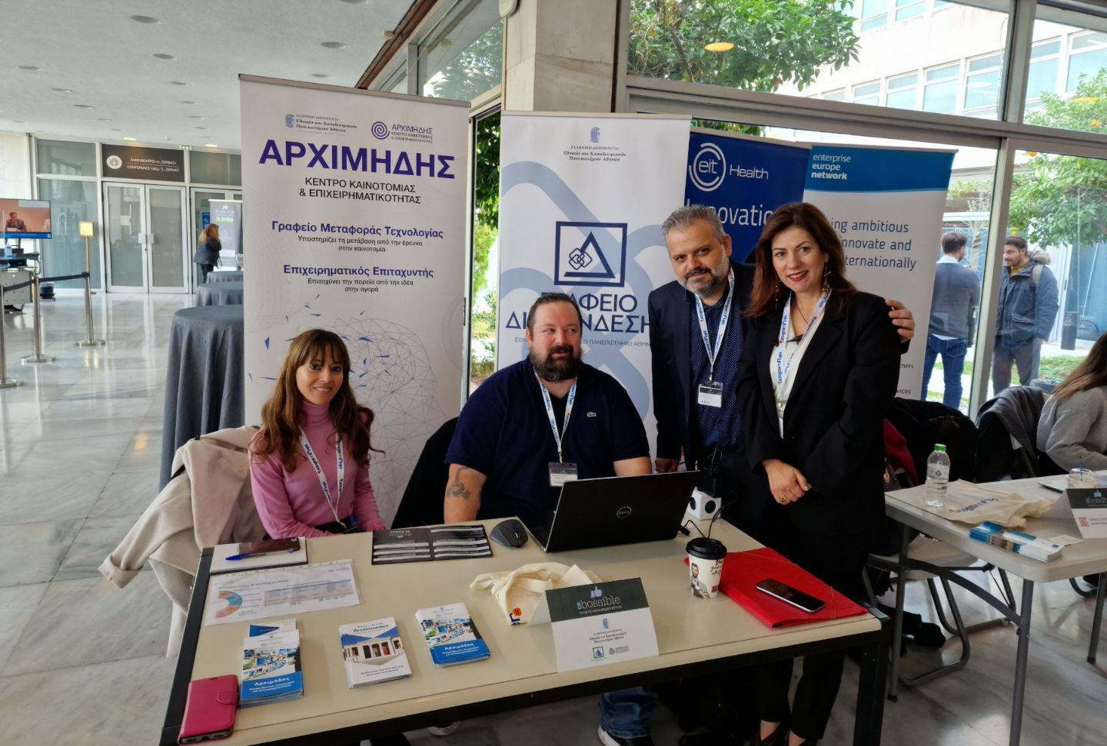

Slide 7
Συνεργασία με Σχολεία και Συμμετοχή σε εκδηλώσεις προβολής των Προγραμμάτων Σπουδών του ΕΚΠΑ σε μαθητές και γονείς
Το Γραφείο Διασύνδεσης δέχεται πολύ συχνά αιτήματα για συμμετοχή εκπροσώπων των Τμημάτων του ΕΚΠΑ σε ενημερωτικές εκδηλώσεις σχολείων και φορέων της τοπικής αυτοδιοίκησης για την ενημέρωση μαθητών και γονέων.
Θεωρείται ιδιαίτερα σημαντικό να προβάλλουμε τις επιλογές σπουδών αλλά τις υποδομές κα τις υπηρεσίες που μπορεί να προσφέρει το Ίδρυμα σε φοιτητές που θα εισαχθούν σε αυτό.
Σε συνεννόηση με τους εκπροσώπους των Τμημάτων και των Σχολείων /φορέων κανονίζεται η παρουσία των εκπροσώπων των Τμημάτων στα Σχολεία
Επιπροσθέτως και όπου απαιτείται παρίστανται στελέχη, συνεργάτες και εκπρόσωπο του Γραφείου Διασύνδεσης

Slide 8
Ενδεικτικές Περιπτώσεις Σχολείων και Φορέων
Εράσμειος – Ελληνογερμανική Αγωγή (δύο φορές)
Saint Joseph – "Ελληνογαλλική Σχολή Άγιος Ιωσήφ“
2^{ο} ΓΕΛ Γέρακα
Τριήμερο Σεμινάριο Σχολικού Επαγγελματικού Προσανατολισμού του Δήμου Καλλιθέας (9 & 10 Μαρτίου 2022, 19 Οκτωβρίου 2022

Slide 9
Πληροφόρηση για ενδιαφέρουσες δράσεις και εκδηλώσεις σχετικά με τον επαγγελματικό προσανατολισμό την Επιχειρηματικότητα και την σύνδεση με την αγορά εργασίας
Λαμβάνουμε σε τακτά χρονικά διαστήματα προσκλήσεις για να παρακολουθήσουμε εκδηλώσεις σχετικές με το αντικείμενο μας
Οι φορείς που τις οργανώνουν μας ζητούν στο πλαίσιο του Networking να προωθήσουμε πληροφορίες για αυτές στην ακαδημαϊκή μας κοινότητα
Αφού αξιολογήσουμε το περιεχόμενο της εκδήλωσης αλλά και την αξιοπιστία του φορέα προβαίνουμε σε ενημέρωση των ενδιαφερόμενων
Μεταξύ των άλλων ενεργειών δημοσιοποιούμε στον ιστότοπο μας και στην σελίδα μας στo Facebook πληροφορίες για την εκδήλωση και τις δυνατότητες συμμετοχής σε αυτή

Slide 10
Webinars
Πραγματοποιούνται σε τακτά χρονικά διαστήματα ολιγόωρα ενημερωτικά σεμινάρια (με φυσική παρουσία ή webinars)
Στόχος η ενδυνάμωση των δεξιοτήτων φοιτητών και αποφοίτων στην προσπάθειά τους να αναζητήσουν εργασία ή να δημιουργήσουν την δική τους επιχείρηση.
Συμμετέχουν ειδικοί εμπειρογνώμονες, experts συγκεκριμένων τομέων και σύμβουλοι σταδιοδρομίας, στελέχη δημόσιων και ιδιωτικών οργανισμών
Παρουσιάζονται με εύληπτο και κατανοητό τρόπο θέματα αιχμής για την διασύνδεση με την αγορά εργασίας και την βελτίωση αντίστοιχων δεξιοτήτων των συμμετεχόντων
Έχουν πραγματοποιηθεί 17 webinars με τη συμμετοχή περίπου 1000 φοιτητών και αποφοίτων του Ιδρύματος

Slide 11
Webinars που έχουν πραγματοποιηθεί (1)
«Career Opportunities in EU» (Ευκαιρίες Καριέρας στην Ευρωπαϊκή Ένωση) (16/07/2020)
«Σύνταξη βιογραφικού σημειώματος προς εύρεση εργασίας» (07/12/2020 & 16/01/2021)
«Αναζητώντας την Επαγγελματική Ταυτότητα σε καιρούς Ανθρωπιστικής Κρίσης» . (10/01/2021)
«Ο δρόμος για την Επιστήμη των Δεδομένων» (02/03/2021)
«Ευρωπαϊκό Σώμα Αλληλεγγύης». (16/03/2021)
«Μεταβάσεις στη σταδιοδρομία: Εμπόδιο ή ευκαιρία;» . (03/04/2021)
«Αναγνωρίζω τα προσόντα μου και προσανατολίζομαι στο δρόμο της σταδιοδρομίας. Εθνικές και Ευρωπαϊκές δράσεις και εργαλεία του ΕΟΠΠΕΠ για την υποστήριξη των φοιτητών και των αποφοίτων» (27/05/2021)
«Τι είναι το CIVIS – το Ευρωπαϊκό Πανεπιστήμιο του μέλλοντος;» (12/10/2021)

Slide 12
Webinars που έχουν πραγματοποιηθεί (2)
«Προοπτικές απασχόλησης στη Διοίκηση της Ευρωπαϊκής Ένωσης». (2/11/2021)
«Η επίδραση της πανδημίας στην επαγγελματική ανάπτυξη: ο ρόλος των δεξιοτήτων διαχείρισης της σταδιοδρομίας» (22/12/2021)
«Πώς γίνεται η μετάβαση από τις βασικές σπουδές στα σύγχρονα επαγγέλματα;» (26/02/2022)
«Βία και Παρενόχληση στον Κόσμο της Εργασίας (Mobbing)–Πώς το καταλαβαίνουμε; - Πώς το αντιμετωπίζουμε;». (21/03/2022)
«Κρίσιμες Δεξιότητες Διαχείρισης της Σταδιοδρομίας σε Κρίσιμες Περιόδους» (15/04/2022)
«Διαχείριση Άγχους και Χρόνου κατά τη διάρκεια της Εξεταστικής Περιόδου.» (20/05/2022)
«Πώς διαχειρίζομαι την πολυπλοκότητα, τα λάθη και τις αποτυχίες στη σταδιοδρομία μου;» (17/06/2022)
«Η Δεξιότητα της επίλυσης προβλημάτων και συγκρούσεων ως μέσo πλοήγησης σε επαγγελματικά περιβάλλοντα». (23/09/2022)
«Η γλώσσα του σώματος και η θετική γλώσσα σε συνέντευξη εργασίας». (04/11/2022)

Slide 13
Πληροφόρηση Σπουδών – Επόμενες Δράσεις
Οργάνωση Θεματικών Εκδηλώσεων Προβολής και Παρουσίασης ανά Σχολή των ΠΜΣ
Οργάνωση Κεντρικής Διαδικτυακής Εκδήλωσης Παρουσίασης των Προγραμμάτων Προπτυχιακών Σπουδών των Τμημάτων του ΕΚΠΑ
Συντονισμός και Συνεργασία με τα Τμήματα του Ιδρύματος για την ενημέρωση Σχολείων για τις επιλογές Σπουδών στο ΕΚΠΑ

Slide 14
Σας ευχαριστώ πολύ

